Slide 1

Подготовка членов государственной экзаменационной комиссии при проведении ГИА-9
Государственное учреждение Ярославской области «Центр оценки и контроля качества образования»
Зыкова Надежда Юрьевна,
ведущий специалист
8 (4852) 28-08-83
zikova@coikko.ru

Slide 2
Структура ГЭК
Председатель комиссии
Астафьева Светлана Викторовна
Заместитель председателя комиссии
Лобанова Нелли Николаевна
Секретарь комиссии
Костылева Елена Владимировна
Члены комиссии
Президиум комиссии

Slide 3
Состав ГЭК
Приказ МО ЯО от 18.01.2024 № 6/01-04
«Об утверждении состава государственной экзаменационной комиссии Ярославской области по проведению государственной итоговой аттестации по образовательным программам основного общего образования в 2024 году»
Приказ МО ЯО
«О внесении изменений в приказ министерства образования Ярославской области от 18.01.2024 № 6/01-04»

Slide 4
Новый Порядок проведения ГИА-9
Приказ Министерства просвещения Российской Федерации и Федеральной службы по надзору в сфере образования и науки
от 4 апреля 2023 г. № 232/551
«Об утверждении Порядка проведения государственной итоговой аттестации по образовательным программам основного общего образования»

Slide 5
Положение о ГЭК
Приказ департамента образования Ярославской области от 31.08.2023 № 25-нп
«Об утверждении Положения о государственной экзаменационной комиссии Ярославской области по проведению государственной итоговой аттестации по образовательным программам основного общего образования и о признании утратившим силу приказа департамента образования Ярославской области
от 18.03.2019 № 13-нп и частично утратившим силу приказа департамента образования Ярославской области от 26.06.2023 № 21-нп»

Slide 6
Нормативные правовые документы (региональный уровень)
«О проведении государственной итоговой аттестации по образовательным программам основного общего и среднего общего образования, итогового собеседования, итогового сочинения (изложения)
в Ярославской области
в 2024 году»
Приказ министерства образования Ярославской области от
26.10.2023 № 229/01-04
«Об утверждении правил заполнения бланков ГИА-9
в 2024 году»
Приказ министерства образования
Ярославской области
от 29.03.2024
№ 92/01-04
«Об утверждении инструктивных материалов по подготовке и проведению государственной итоговой аттестации по образовательным программам основного общего образования в 2024 году»
(Приложение 2: «Инструкция для члена ГЭК ЯО при проведении ГИА-9»)
Приказ министерства
образования
Ярославской области
(находится в работе)

Slide 7
Сроки ГИА-9
Досрочный период
Основной период
Дополнительный период
23 апреля – 18 мая
21 мая – 14 июня
Резервные сроки:
24 июня – 2 июля
3 сентября – 24 сентября

Slide 8
Функции и полномочия члена ГЭК
Обеспечивает соблюдение требований Порядка ГИА-9:
осуществляет контроль за соблюдением требований Порядка в ППЭ, РЦОИ, в местах работы ПК и АК, а также в местах хранения ЭМ
осуществляет взаимодействие с лицами, присутствующими в ППЭ, РЦОИ, в местах работы ПК и АК, в местах хранения ЭМ, по вопросам обеспечения соблюдения требований Порядка
обеспечивает доставку ЭМ в ППЭ и из ППЭ в день проведения ГИА-9 по соответствующему учебному предмету
фиксирует все случаи нарушения требований Порядка в ППЭ и принимает решение об удалении из ППЭ участников ГИА-9, а также иных лиц (в том числе неустановленных), присутствующих в ППЭ
по согласованию с председателем ГЭК принимает решение об остановке экзамена в ППЭ или отдельных аудиториях ППЭ

Slide 9


Член ГЭК несёт ответственность за:
целостность, полноту и сохранность ЭМ при передаче их в ППЭ и из ППЭ в день проведения экзамена
своевременность проведения проверки фактов нарушения Порядка в ППЭ, в том числе в случае подачи участником ГИА-9 апелляции о нарушении Порядка, и своевременность предоставления необходимых для рассмотрения апелляции материалов в АК
соблюдение информационной безопасности на всех этапах проведения ГИА-9
Член ГЭК по месту работы информируется под подпись о сроках, местах и порядке проведения ГИА-9, об основаниях для удаления из ППЭ, о применении мер дисциплинарного и административного воздействия в отношении лиц, привлекаемых к проведению ГИА-9 и нарушивших Порядок проведения ГИА-9
Член ГЭК информируется о месте расположения ППЭ, времени прибытия и способах доставки (возврата) ЭМ не ранее чем за 3 рабочих дня до экзамена

Slide 10


В день проведения экзамена
члену ГЭК в ППЭ запрещается:
оказывать содействие участникам ГИА-9, в том числе передавать им средства связи, электронно-вычислительную технику, фото-, аудио- и видеоаппаратуру, справочные материалы, письменные заметки и иные средства хранения и передачи информации
выносить из аудиторий и ППЭ черновики, ЭМ на бумажном и (или) электронном носителях
фотографировать ЭМ, черновики
покидать ППЭ в день проведения экзамена (до окончания процедур, предусмотренных Порядком)
пользоваться средствами связи, электронно-вычислительной техникой, фото-, аудио- и видеоаппаратурой, справочными материалами, письменными заметками и иными средствами хранения и передачи информации вне Штаба ППЭ (использование допускается только в Штабе ППЭ и только в связи со служебной необходимостью)
Члену ГЭК необходимо помнить, что экзамен проводится в спокойной и доброжелательной обстановке!

Slide 11
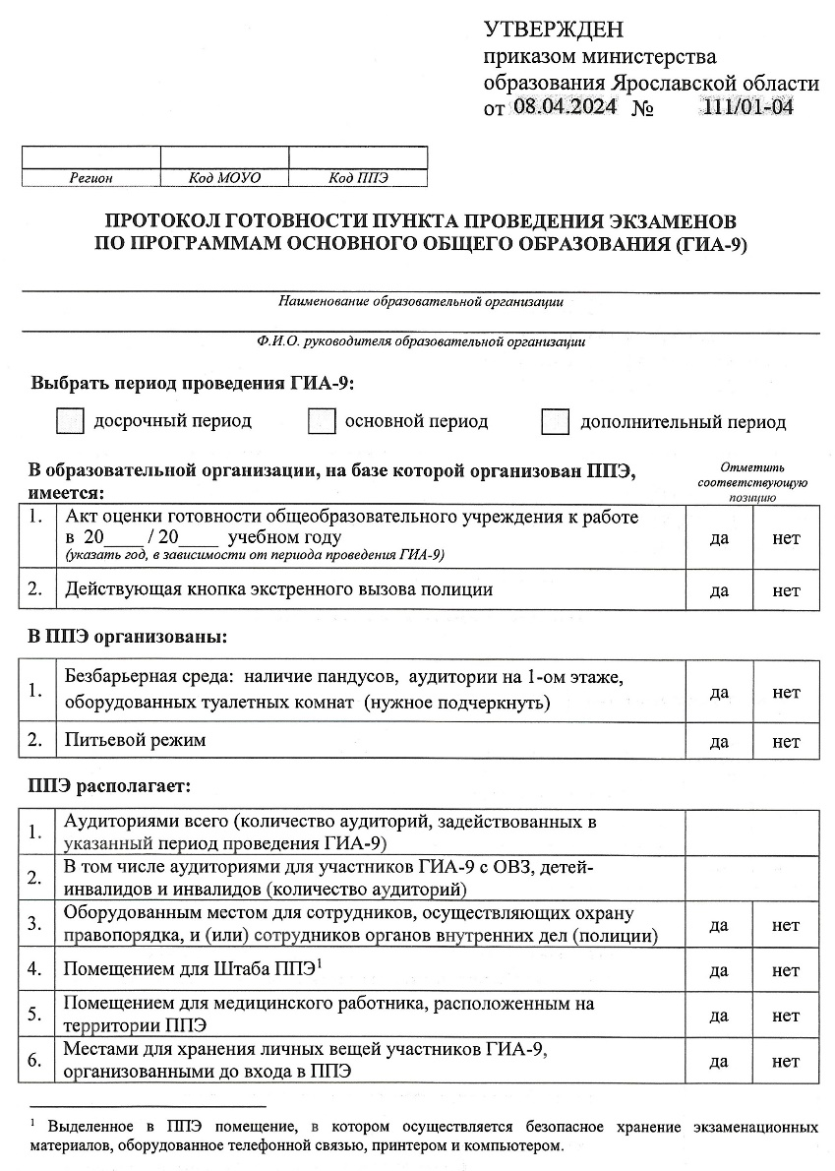
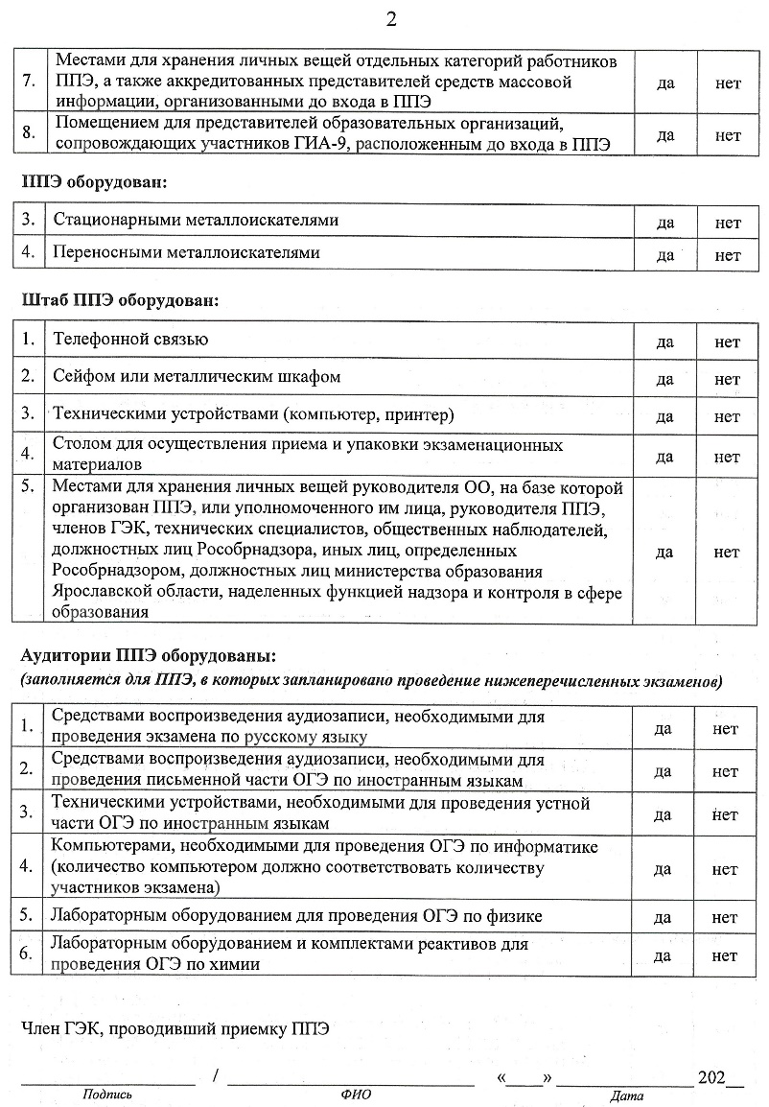

Проверка готовности ППЭ
Основной период: с 25.04.2024 по 07.05.2024 включительно
Протоколы готовности ППЭ должны быть переданы в ГУ ЯО ЦОиККО вместе с ЭМ после первого экзамена в ППЭ

Slide 12
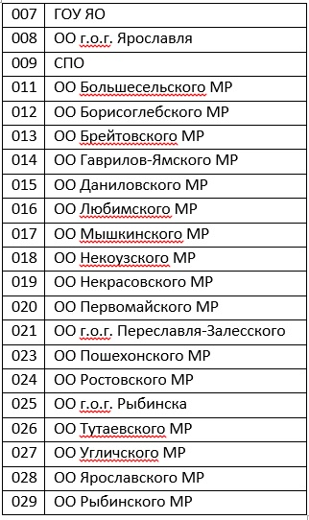
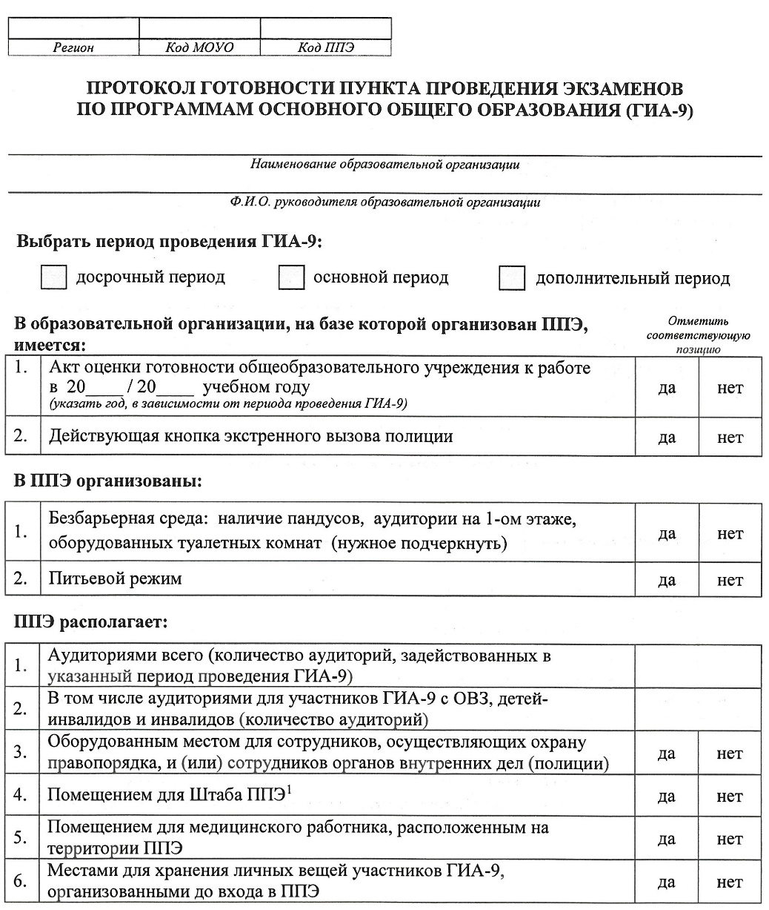
Проверка готовности ППЭ
Не проводится проверка
готовности ППЭ,
организованных:
на дому
в медицинской организации
в СИЗО
76
008
0101
Коды МОУО:

Slide 13
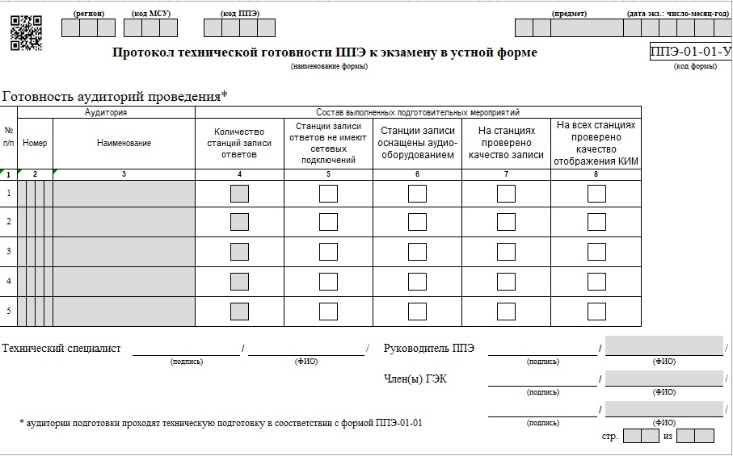
Проверка технической готовности ППЭ
за 1 день до устной части ОГЭ по иностранным языкам
форма ППЭ-01-01-У
Протокол хранится в ОО в течение месяца после экзамена

Slide 14

Контроль готовности ППЭ
Места
для хранения личных вещей участников
В
Х
О
Д
В
П
П
Э
Помещение
для медицинского работника
Аудитории
для проведения ГИА-9
Закрыта справочно-познавательная информация
Места
для хранения личных вещей работников ППЭ, медицинских работников, представителей СМИ
Помещение
для инструктажа
Остальные помещения должны быть заперты и опечатаны
Штаб ППЭ
Помещение
для сопровождающих

Slide 15
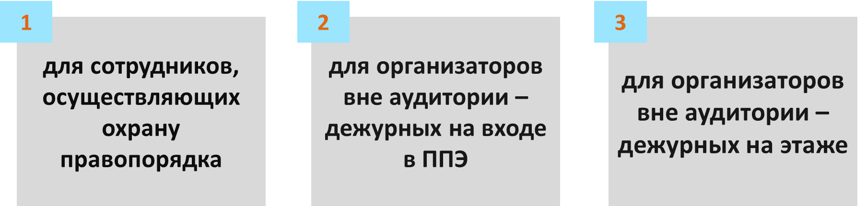
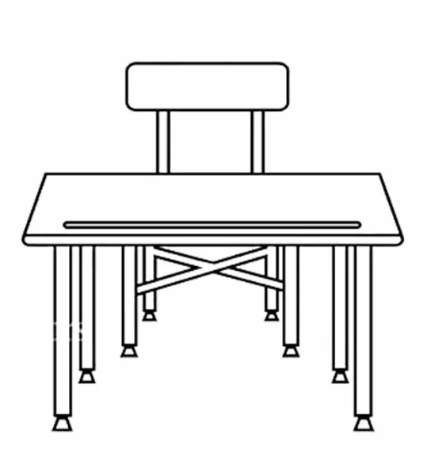
Контроль готовности ППЭ
На территории ППЭ должны быть организованы рабочие места:

Slide 16
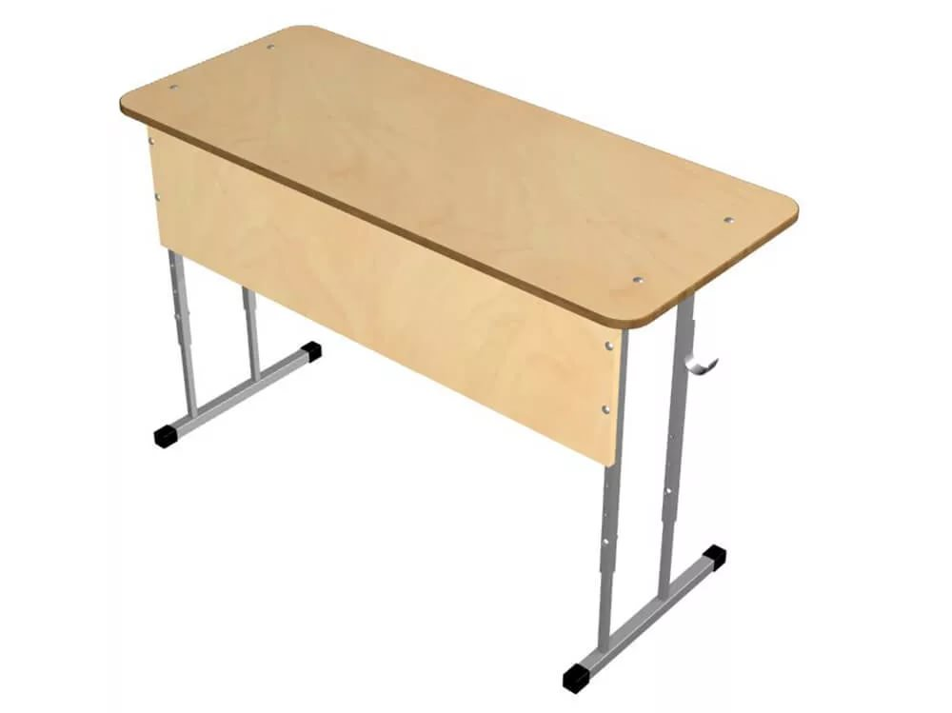

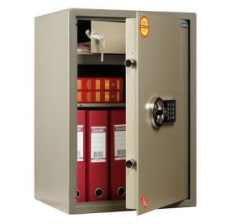

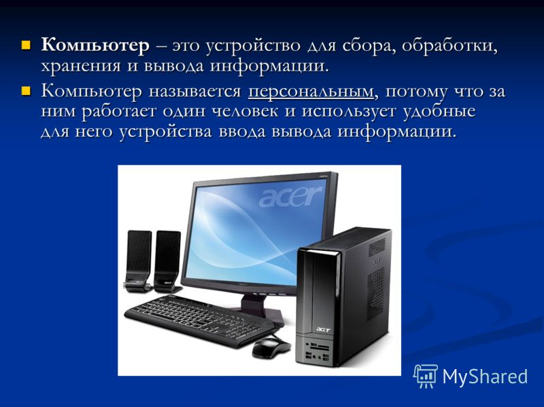
Оснащение штаба ППЭ
1
2
3
Зона работы с документами
Телефонная связь
Сейф (металлический шкаф)
4
5
6
ПК с выходом
в интернет
Принтер
Места для хранения личных вещей:
- руководителя ОО
- руководителя ППЭ
- членов ГЭК
- тех.специалистов
- общ.наблюдателей
- должностных лиц Рособрнадзора и МО

Slide 17
Контроль готовности ППЭ
В штабе ППЭ должны быть подготовлены:
нормативные правовые документы по организации и проведению ГИА-9, в том числе приказы МО ЯО, инструктивные материалы
журнал учета участников, обратившихся к медицинскому работнику
ведомость наличия лекарственных препаратов/медицинских приборов
памятки с информацией о сроках ознакомления участников ГИА-9 с результатами экзаменов
черновики (по 2 листа на каждого участника)
конверты для упаковки использованных черновиков
запасные ВДП
памятка с телефонами экстренных служб и «горячих линий»
копии выписок из протоколов ГЭК о создании специальных условий для участников с ОВЗ, детей-инвалидов и инвалидов
бейджи для работников ППЭ
шпагат
поэтажная схема ППЭ

Slide 18

Контроль готовности ППЭ
Все помещения и оборудованные места должны быть обозначены табличками с указанием названия помещения или места
В коридорах/рекреациях должны быть указатели с номерами аудиторий и названиями помещений, а также ограничительные ленты с табличкой «Прохода нет»
Размещена информация о запрете
иметь при себе
средства связи!
Каждый работник ППЭ должен носить бейдж:
ФИО (полностью)
должность в ППЭ

Slide 19






Контроль готовности ППЭ
Организация аудитории проведения

Slide 20
Особые категории участников ГИА-9
участники -дети-инвалиды и инвалиды
обучающиеся в медицинских организациях
участники
с ОВЗ
обучающиеся
на дому
ГВЭ
ГВЭ - в устной форме
обеспечение беспрепятственного доступа в аудитории и иные помещения ППЭ
увеличение продолжительности экзамена на 1,5 часа
организация питания и перерывов
привлечение ассистентов
использование специальных технических средств
выполнение работы на компьютере
условия для отдельных категорий
Общие условия
Спец. условия

Slide 21
Доставка экзаменационных материалов
В день проведения экзамена
члены ГЭК получают сейф-пакеты с ЭМ:
в ОМСУ (от муниципальных координаторов)
в ГУ ЯО «Центр оценки и контроля качества образования»
(г. Ярославль, ул. Кузнецова, д. 4)
в ППЭ – от ответственных за доставку ЭМ членов ГЭК-курьеров, специалистов ГУ ЯО ЦОиККО, муниципальных координаторов
Член ГЭК доставляет ЭМ в ППЭ
не позднее 8:00 часов
В ППЭ на дому или в медицинской организации
ЭМ доставляются не ранее 9:00 часов

Slide 22
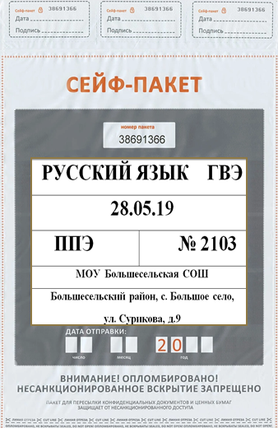
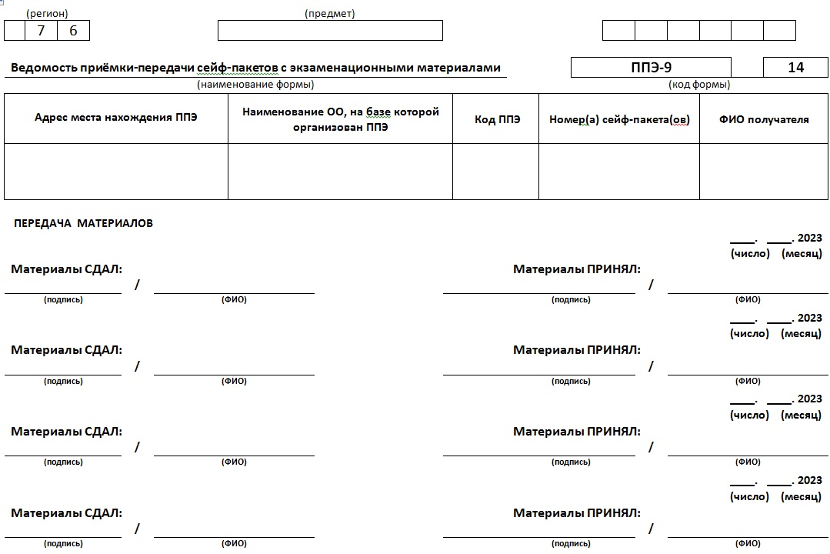

Приём экзаменационных материалов
Ведомость приёмки-передачи сейф-пакетов с ЭМ
(форма ППЭ-9 14)
Член ГЭК обеспечивает ответственное хранение ЭМ до передачи их руководителю ППЭ в Штабе ППЭ

Slide 23
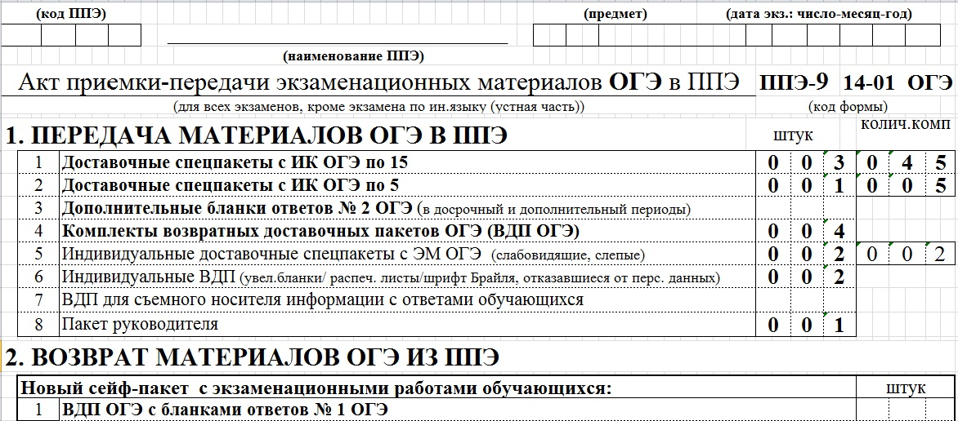
Акт приемки-передачи ЭМ
ОГЭ в ППЭ
(форма ППЭ-9 14-01 ОГЭ)

Slide 24
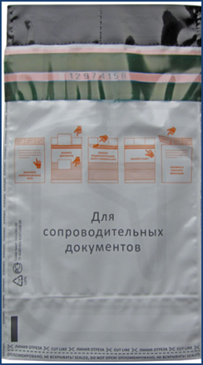
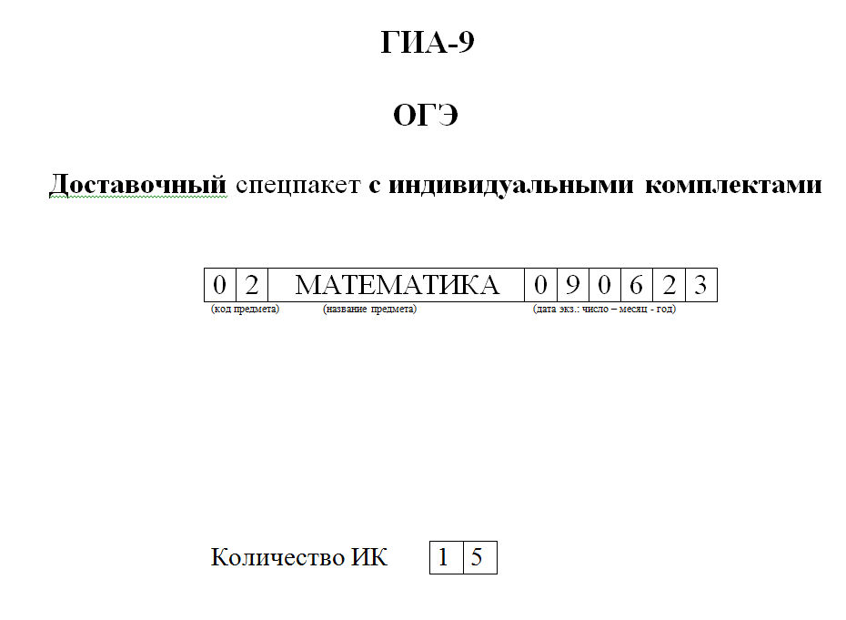
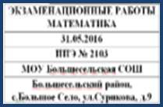
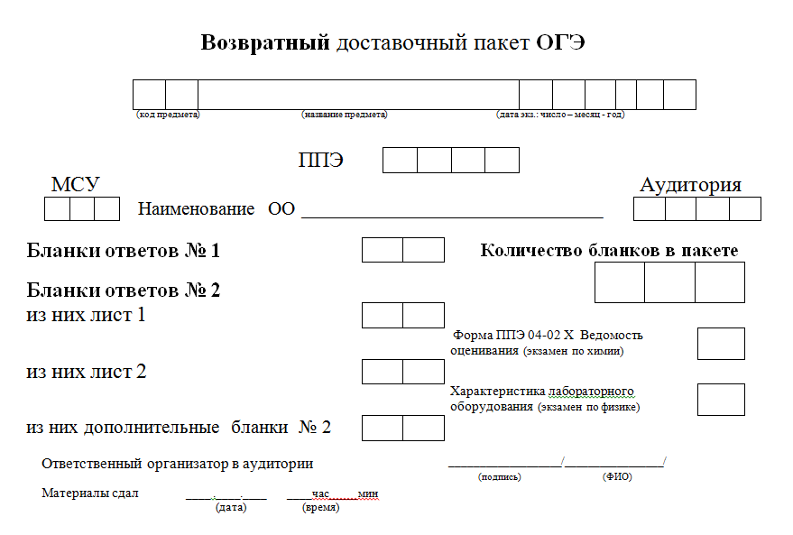
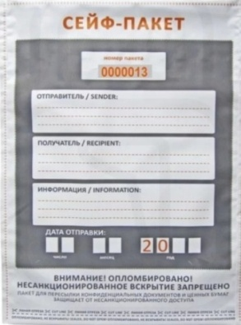
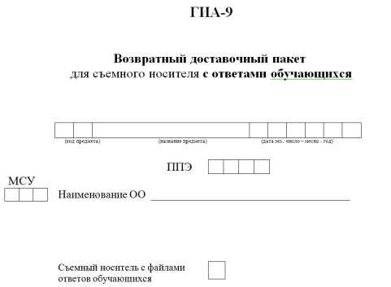
Содержимое сейф-пакета с ЭМ
ОГЭ
Доставочные спецпакеты с индивидуальными комплектами
Новый сейф-пакет для экзаменационных работ
Возвратные доставочные пакеты
(по 2 на аудиторию)
Пакет руководителя
Возвратный доставочный пакет для съемного носителя

Slide 25

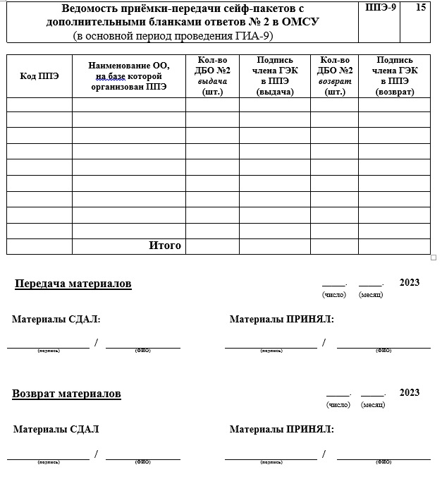
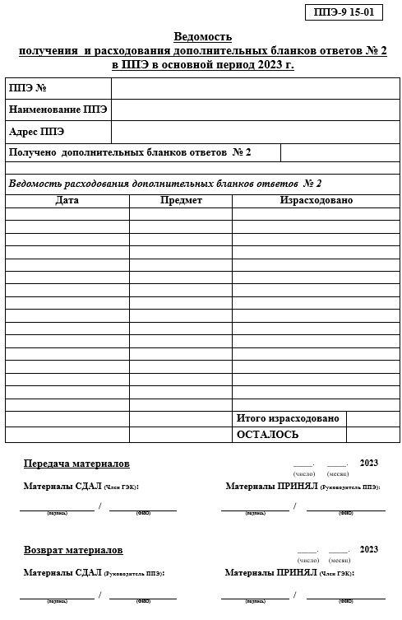

Дополнительные бланки ответов
№ 2 ОГЭ
В ОМСУ
В ППЭ
V
V
После проведения в ППЭ последнего экзамена основного периода (включая резервные дни) обе ведомости и неиспользованные ДБО передаются в ГУ ЯО ЦОиККО

Slide 26
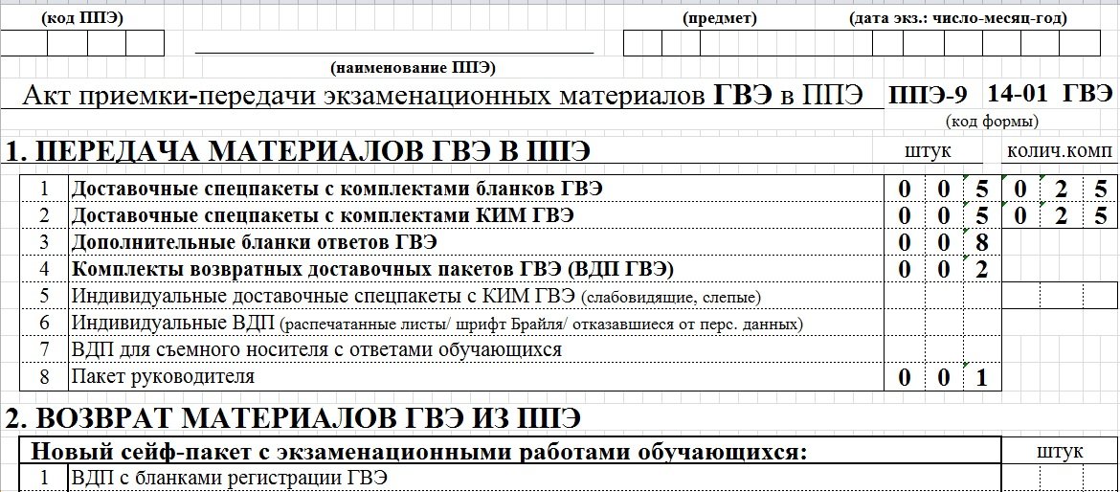
Акт приемки-передачи ЭМ
ГВЭ в ППЭ
(форма ППЭ-9 14-01 ГВЭ)

Slide 27
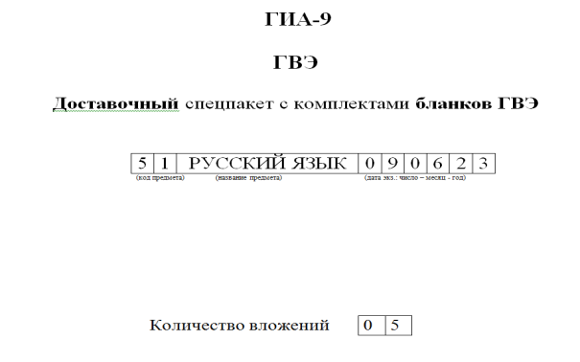
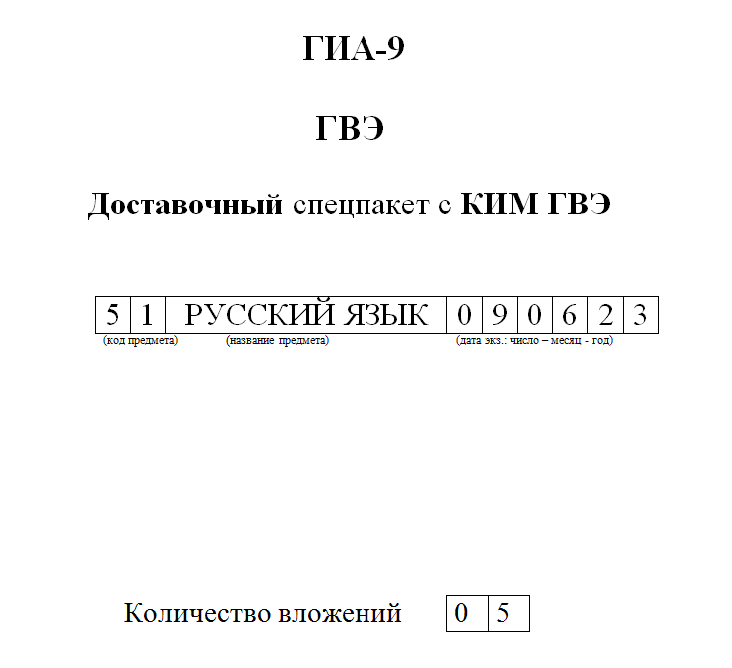
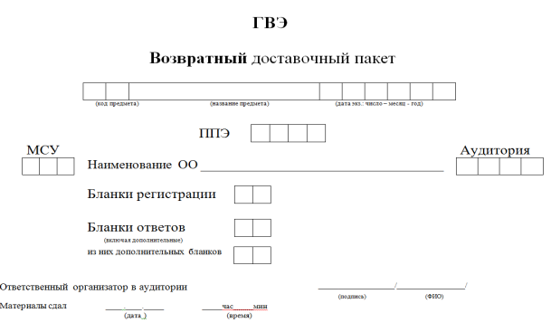

Содержимое сейф-пакета с ЭМ
ГВЭ
Доставочные спецпакеты с комплектами бланков ГВЭ
Дополнительные бланки ответов ГВЭ
Передаются
на каждый экзамен
Доставочные спецпакеты с КИМ ГВЭ
Пакет руководителя
ВДП ГВЭ
(по 2 на аудиторию)
Новый сейф-пакет для экзаменационных работ
ВДП для съемного носителя

Slide 28
Контроль мероприятий
до начала экзамена
Член ГЭК присутствует при:
допуске в ППЭ работников ППЭ и лиц, имеющих право присутствовать в ППЭ в день экзамена
проведении руководителем ППЭ краткого инструктажа для работников ППЭ (не ранее 8:15)
информировании об антитеррористической и противопожарной безопасности
распределении организаторов по аудиториям и местам дежурства
назначении ответственных организаторов в аудиториях
при организации входа участников ГИА-9 в ППЭ (не ранее 9:00)
В день проведения устной части ОГЭ по иностранным языкам не позднее 08:30 член ГЭК присутствует в Штабе ППЭ при получении техническим специалистом ключа доступа для расшифровки электронных КИМ

Slide 29
Лица, привлекаемые к проведению ГИА-9
Руководитель ОО (или уполномоченное им лицо)
Руководитель и организаторы ППЭ
Член ГЭК
Технический специалист
Сотрудники, осуществляющие охрану правопорядка
Медицинский работник
Специалисты по проведению инструктажа и обеспечению лабораторных работ
Экзаменаторы-собеседники
Эксперты, оценивающие выполнение лабораторных работ
Ассистенты

Slide 30
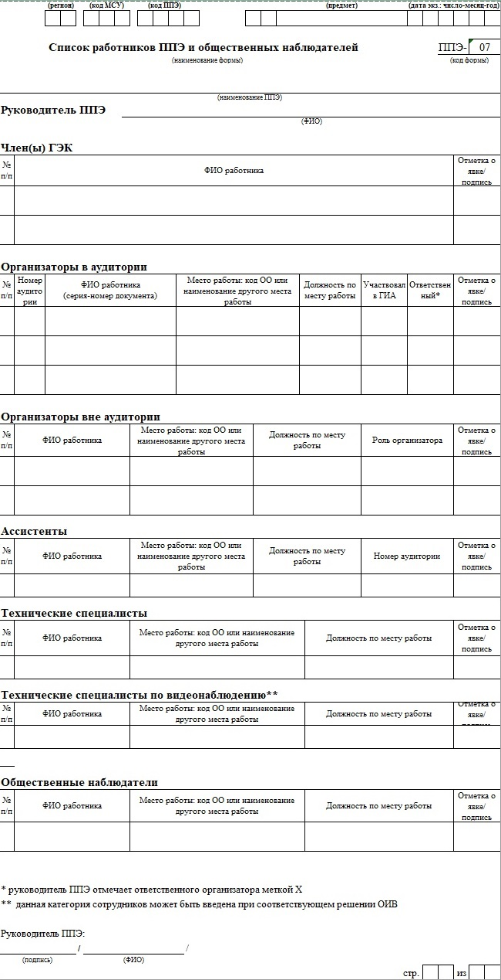

Допуск работников
в ППЭ
Форма ППЭ-07
документ, удостоверяющий личность;
наличие в списках распределения в данный ППЭ (Форма ППЭ-07) и/или документ, подтверждающий полномочия
Допуск медицинских работников - документ, удостоверяющий личность + документ, подтверждающий полномочия (приказ министерства образования ЯО)

Slide 31
Лица, имеющие право присутствовать в ППЭ
должностные лица Рособрнадзора
иные лица, определенные Рособрнадзором
должностные лица министерства образования ЯО
аккредитованные представители СМИ
аккредитованные общественные наблюдатели
документ, удостоверяющий личность
документ, подтверждающий полномочия
документ, удостоверяющий личность
приказ министерства образования ЯО
документ, удостоверяющий личность
удостоверение
документ, удостоверяющий личность
наличие в списках распределения
удостоверение

Slide 32
Контроль мероприятий до начала экзамена
Допуск участников ГИА-9 в ППЭ
не ранее 9:00 на основании:
документа, удостоверяющего личность
наличия в списках распределения в данный ППЭ
(формы ППЭ-06-01, ППЭ-06-02)
При себе участник должен иметь:
документ, удостоверяющий личность
гелевую или капиллярную ручку с чернилами черного цвета
При себе участник может иметь:
средства обучения и воспитания
лекарственные средства и питание (при необходимости)
специальные технические средства
устройство неинвазивного мониторинга глюкозы
Пронесение лекарственного средства/медицинского прибора в ППЭ
Медицинская справка:
штамп и печать медицинской организации
подпись и печать врача

Slide 33

Контроль мероприятий до начала экзамена
организаторам
ассистентам
медицинским работникам
специалистам по проведению инструктажа и обеспечению лабораторных работ
экзаменаторам-собеседникам
экспертам, оценивающим выполнение лабораторных работ
участникам ГИА-9
запрещено:
иметь при себе средства связи, фото-, аудио- и видеоаппаратуру, электронно-вычислительную технику, справочные материалы, письменные заметки и иные средства хранения и передачи информации
Оставляют личные вещи в специально выделенных
до входа в ППЭ местах для хранения личных вещей

Slide 34

Использовать средства связи разрешается:
руководителю ОО
руководителю ППЭ
члену ГЭК
техническим специалистам
представителям СМИ
общественным наблюдателям
должностным лицам Рособрнадзора
должностным лицам министерства образования ЯО
сотрудникам, осуществляющим охрану правопорядка
Перечисленные лица имеют право использовать средства связи только в Штабе ППЭ и только в связи со служебной необходимостью

Slide 35
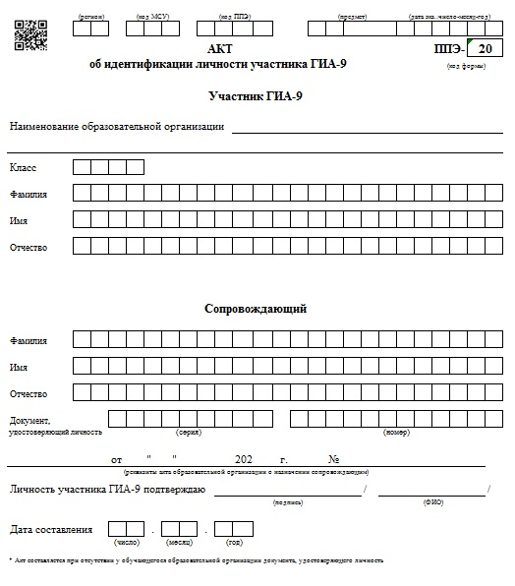

Допуск участников ГИА-9 в ППЭ
форма ППЭ-20
Отсутствие у участника документа,
удостоверяющего личность
участник допускается
в ППЭ
сопровождающий заполняет форму ППЭ-20 «Акт об идентификации личности участника ГИА-9»

Slide 36
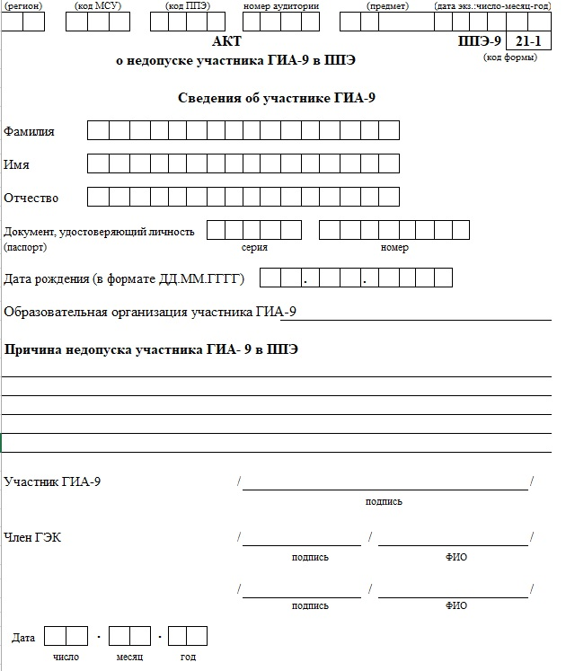
Допуск участников ГИА-9 в ППЭ
форма ППЭ-9 21-1
Отсутствие участника в списках распределения
Отказ от сдачи запрещенного средства
участник не допускается в ППЭ
Член ГЭК составляет «Акт о недопуске участника ГИА-9 в ППЭ» (форма ППЭ-9 21-1)
V
Акт составляется в 2-х экземплярах

Slide 37
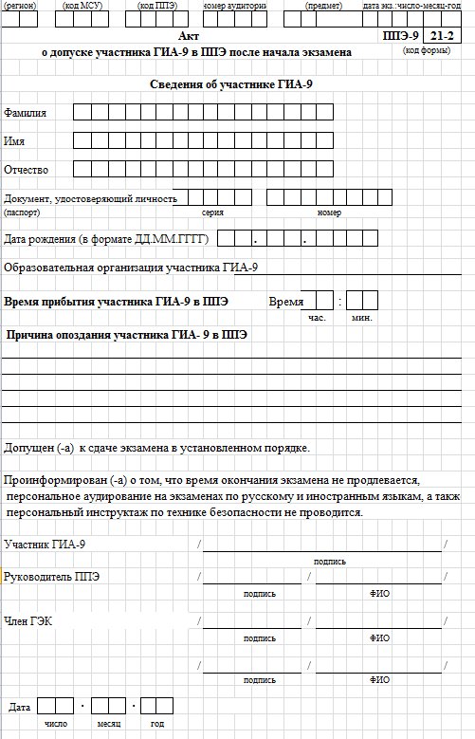
Допуск участников ГИА-9 в ППЭ
форма ППЭ-9 21-2
Опоздание на экзамен
участник допускается в ППЭ
Руководитель ППЭ составляет «Акт о допуске участника ГИА-9 в ППЭ после начала экзамена»
(форма ППЭ-9 21-2)
Факт отсутствия участника:
на прослушивании текста изложения
на аудировании по иностранным языкам (письменная часть)
на инструктаже по технике безопасности на ОГЭ по физике и химии
V
Акт составляется в 2-х экземплярах

Slide 38
Выдача ЭМ в штабе в ППЭ
Ведомость учета экзаменационных материалов
(форма ППЭ-14-02 или ППЭ-14-02-ГВЭ)
9:45
В аудиторию ОГЭ:
доставочные спецпакеты с ИК ОГЭ
дополнительные бланки ответов №2 ОГЭ
комплект возвратных доставочных пакетов для упаковки бланков ОГЭ (по 2 пакета на аудиторию)
В аудиторию ГВЭ:
доставочные спецпакеты с комплектами бланков ГВЭ
доставочные спецпакеты с КИМ ГВЭ
дополнительные бланки ответов ГВЭ
комплект возвратных доставочных пакетов для упаковки бланков ГВЭ (по 2 пакета на аудиторию)

Slide 39
Член ГЭК:
Во время проведения экзамена
осуществляет взаимодействие с лицами, присутствующими в ППЭ, по обеспечению соблюдения требований Порядка проведения ГИА-9
оказывает содействие руководителю ППЭ в решении возникающих в процессе проведения экзамена ситуаций
присутствует в Штабе ППЭ при выдаче руководителем ППЭ ответственному организатору в аудитории резервного доставочного спецпакета с ИК ОГЭ
контролирует продолжительность проведения экзаменов в аудиториях ППЭ, проверяет зафиксированное организаторами на доске время окончания экзамена
контролирует соблюдение Порядка ГИА-9 – не допускает:
присутствия посторонних лиц в ППЭ
наличия в ППЭ у участников ГИА-9, работников ППЭ средств связи и иных запрещенных средств
выноса из аудиторий и ППЭ черновиков, ЭМ, их фотографирования
оказания содействия участникам ГИА-9 лицами, присутствующими в ППЭ
фиксирует все случаи нарушения Порядка проведения ГИА-9

Slide 40

Контроль соблюдения требований Порядка
Участникам ГИА-9 запрещено:
иметь при себе:
средства связи
электронно-вычислительную технику
фото-, аудио- и видеоаппаратуру
справочные материалы, письменные заметки и иные средства хранения и передачи информации
выполнять работу несамостоятельно
общаться с другими участниками во время экзамена в аудитории
пересаживаться, перемещаться по ППЭ без сопровождения организатора
фотографировать ЭМ и черновики
свободно перемещаться по аудитории и ППЭ
обмениваться любыми материалами и предметами
выносить из аудиторий и ППЭ ЭМ и черновики на бумажном или электронном носителях
Участники, допустившие нарушение
требований Порядка проведения ГИА-9, удаляются из ППЭ

Slide 41
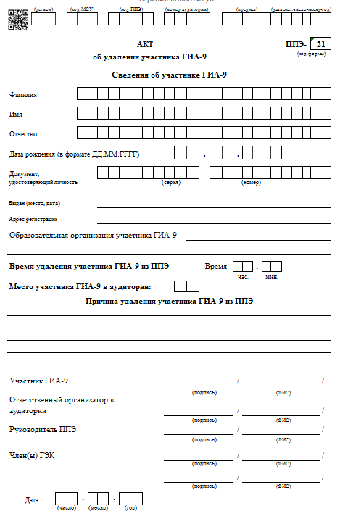
Удаление из ППЭ участника,
нарушившего Порядок
Член ГЭК должен:
проконтролировать наличие соответствующих записей и подписи участника в форме ППЭ-05-02 (ПП-05-02 ГВЭ) «Протокол проведения ГИА-9 в аудитории», отметки об удалении из ППЭ в бланке ответов №1 (бланке регистрации ГВЭ) данного участника
составить в Штабе ППЭ акт об удалении участника ГИА-9 из ППЭ (форма ППЭ-21) в присутствии руководителя ППЭ, ответственного организатора, общественного наблюдателя
составить служебную записку, принять служебные записки от ответственного организатора в аудитории (организатора вне аудитории), руководителя ППЭ по факту выявленного нарушения
незамедлительно проинформировать ГЭК и сопровождающего о факте удаления с экзамена участника ГИА-9
форма ППЭ-21
V
Акт составляется
в 2-х экземплярах

Slide 42

Контроль соблюдения требований Порядка
Лицам, привлекаемым к проведению экзаменов и лицам, присутствующим в ППЭ, запрещается:
оказывать содействие участникам экзаменов
передавать участникам средства связи, электронно-вычислительную технику, фото-, аудио и видеоаппаратуру
передавать участникам справочные материалы, письменные заметки и иные средства хранения и передачи информации
выносить из аудитории и ППЭ ЭМ и черновики на бумажном или электронном носителе
фотографировать ЭМ и черновики
организаторам, ассистентам, медицинским работникам, специалистам по проведению инструктажа и обеспечению лабораторных работ, экзаменаторам-собеседникам, экспертам, оценивающим выполнение лабораторных работ –
иметь при себе средства связи, фото-, аудио- и видеоаппаратуру, электронно-вычислительную технику, справочные материалы, письменные заметки и иных средства хранения и передачи информации

Slide 43
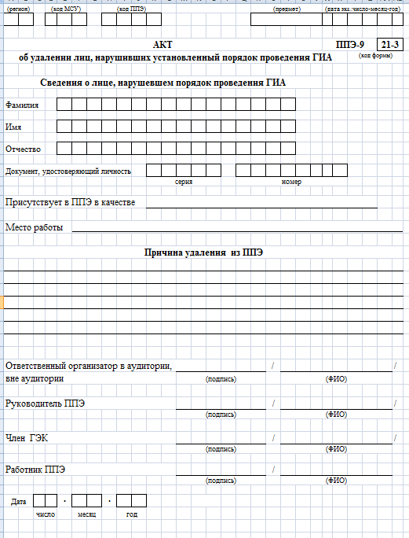
Удаление из ППЭ лица, нарушившего Порядок
Член ГЭК должен:
принять объяснительную записку от лица, допустившего нарушение Порядка
составить служебную записку, принять служебные записки от руководителя ППЭ и работников ППЭ, выявивших нарушение
оформить акт об удалении лиц, нарушивших установленный Порядок (форма ППЭ-9 21-3) в Штабе ППЭ в присутствии руководителя ППЭ, ответственного организатора в аудитории (организатора вне аудитории), общественного наблюдателя
незамедлительно проинформировать ГЭК о факте удаления из ППЭ лица, нарушившего Порядок проведения ГИА-9
направить в тот же день в ГЭК акт и служебные записки
форма ППЭ-9 21-3
V
Акт составляется
в 2-х экземплярах

Slide 44
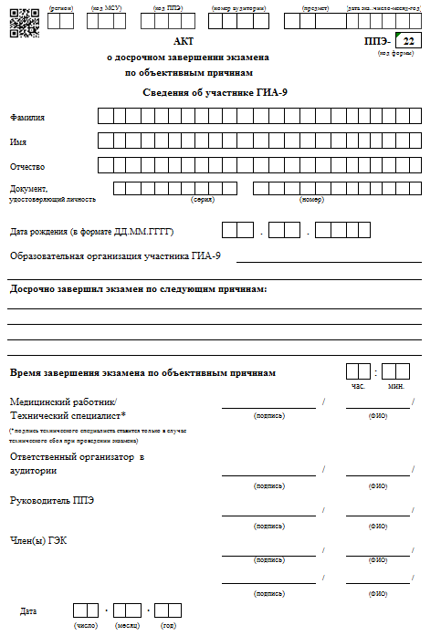
Досрочное завершение экзамена по объективным причинам
Член ГЭК должен:
форма ППЭ-22
пройти в медицинский кабинет по приглашению организатора вне аудитории
заполнить акт о досрочном завершении экзамена по объективным причинам (форма ППЭ-22)
проконтролировать наличие отметки в Журнале учета участников экзамена, обратившихся к медицинскому работнику во время проведения экзамена
проконтролировать наличие записей и подписи участника в форме ППЭ-05-02 «Протокол проведения ГИА-9 в аудитории» (форме ППЭ-05-02-ГВЭ), а также отметки о досрочном завершении экзамена в соответствующем поле бланка данного участника
составить служебную записку и принять служебные записки от ответственного организатора в аудитории (организатора вне аудитории) и руководителя ППЭ
незамедлительно проинформировать ГЭК и сопровождающего о факте досрочного завершения экзамена
Акт составляется
в 2-х экземплярах

Slide 45
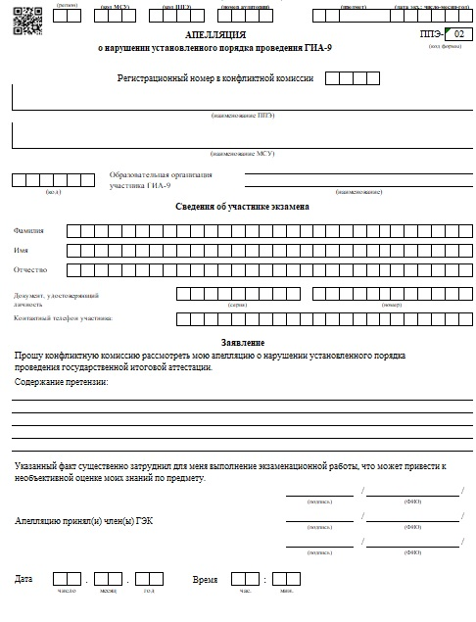
Апелляция о нарушении Порядка
Форма ППЭ-02
Член ГЭК должен:
принять от участника ГИА-9 апелляцию о нарушении Порядка проведения ГИА-9 по форме ППЭ-02 «Апелляция о нарушении установленного порядка проведения ГИА-9»
организовать своевременное проведение проверки изложенных в апелляции сведений о нарушении Порядка
принять служебные записки от лиц, задействованных в ситуации, изложенной в апелляции о нарушении Порядка
заполнить протокол рассмотрения апелляции о нарушении Порядка (форма ППЭ-03)
своевременно проинформировать ГЭК о факте подачи апелляции
передать все документы в АК в тот же день
V
составляется
в 2-х экземплярах

Slide 46
Не принимаются апелляции
По вопросам содержания и структуры заданий КИМ
По вопросам, связанным с нарушением участником требований Порядка проведения ГИА-9
По вопросам, связанным с неправильным заполнением бланков экзаменационной работы

Slide 47
Остановка экзамена в ППЭ
Экзамены начинаются в 10.00
по местному времени
В случае если в течение двух часов от начала экзамена ни один из участников ГИА-9, распределенных в ППЭ или отдельные аудитории ППЭ, не явился в ППЭ (отдельные аудитории ППЭ), член ГЭК по согласованию с председателем ГЭК принимает решение об остановке экзамена в ППЭ или отдельных аудиториях ППЭ
В случае возникновения форс-мажорных обстоятельств член ГЭК по согласованию с председателем ГЭК принимает решение об остановке экзамена в ППЭ или в отдельных аудиториях ППЭ

Slide 48
Завершение экзамена в ППЭ
В случае наличия в ППЭ участников ГИА-9 с ОВЗ, детей-инвалидов и инвалидов член ГЭК:
присутствует при переносе ассистентом (организатором в аудитории) информации и ответов участников с масштабированных бланков на соответствующие стандартные бланки – в аудитории, где проходил экзамен для слабовидящих участников ГИА-9
присутствует при переносе ассистентом (организатором в аудитории) ответов участников экзамена с распечатанных листов на стандартные бланки, при выполнении экзаменационной работы на компьютере участниками ГИА-9 с ОВЗ, детьми-инвалидами и инвалидами
Информация и ответы участников переносятся в стандартные бланки в полном соответствии с информацией и ответами участников из масштабированных бланков и распечатанных листов. В стандартном бланке в поле «Подпись участника» ассистент пишет «Копия верна» и ставит свою подпись

Slide 49
Завершение экзамена в ППЭ
Член ГЭК :
                осуществляет контроль при получении руководителем ППЭ в Штабе ППЭ экзаменационных материалов и форм от:
                ответственного организатора в аудитории
                организатора вне аудитории
                технического специалиста
                специалиста по проведению инструктажа и обеспечению лабораторных работ
                общественного наблюдателя
                медицинского работника
                контролирует удаление техническим специалистом:
                после экзаменов по русскому и иностранным языкам (письменная часть) – аудиофайлов со всех средств воспроизведения аудиозаписи в аудиториях проведения
                после экзамена по информатике – файлов с практическими заданиями с каждого компьютера в аудитории проведения

Slide 50
Завершение экзамена в ППЭ
Член ГЭК :
                проверяет правильность заполнения и ставит подпись в:
                ведомости учета экзаменационных материалов (форма ППЭ-14-02 и ППЭ-14-02-ГВЭ)
                сводной ведомости учёта участников и использования экзаменационных материалов в ППЭ (форма ППЭ 13-02 МАШ)
                протоколе проведения ГИА-9 в ППЭ (форма ППЭ-13-01 и ППЭ-13-01-ГВЭ)
                составляет отчет о проведении ГИА-9 в ППЭ (ф. ППЭ-10)
                принимает от руководителя ППЭ все материалы по «Акту приёмки-передачи экзаменационных материалов в ППЭ» (формы ППЭ-9 14-01 ОГЭ или ППЭ-9 14-01 ГВЭ)
                принимает после последнего экзамена в ППЭ неиспользованные ДБО №2 по форме ППЭ-9 15-01 «Ведомость получения и расходования дополнительных бланков ответов №2 в ППЭ в основной период», указывает их количество, упаковывает в сейф-пакет, в котором они были доставлены

Slide 51
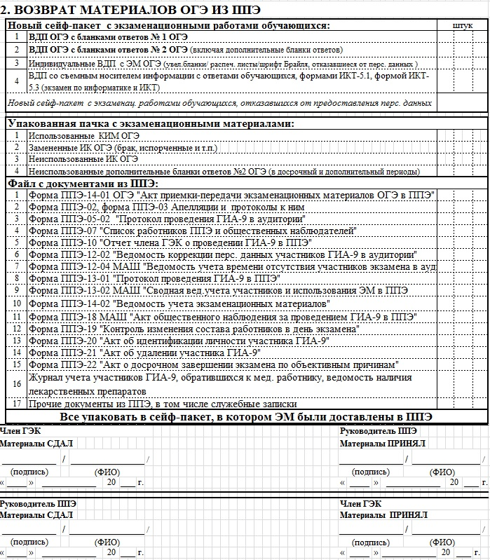
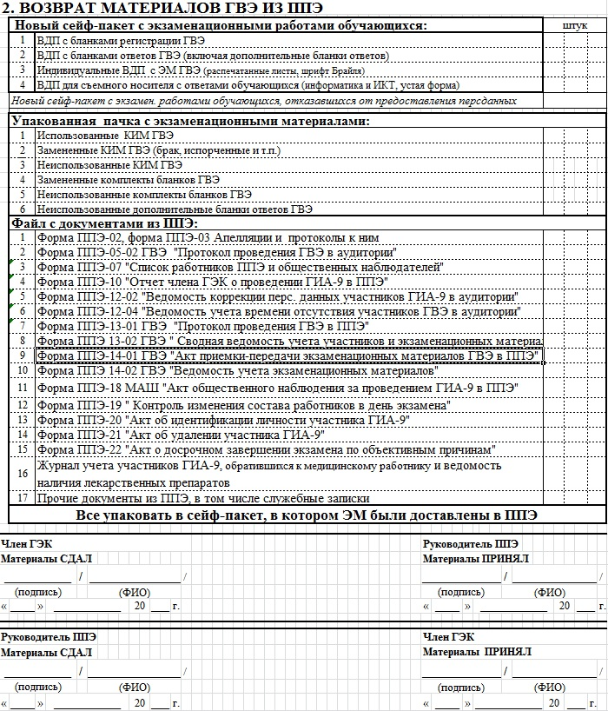
Упаковка экзаменационных материалов
не позднее, чем через 1час 30 минут после окончания экзамена, совместно с руководителем ППЭ
Форма ППЭ-9 14-01 ОГЭ
Форма ППЭ-9 14-01 ГВЭ

Slide 52


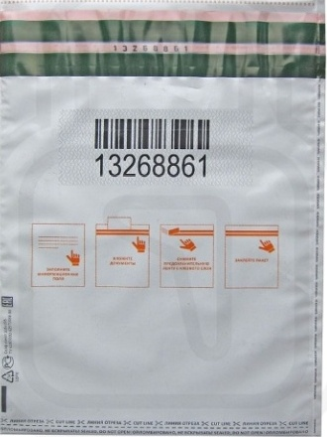
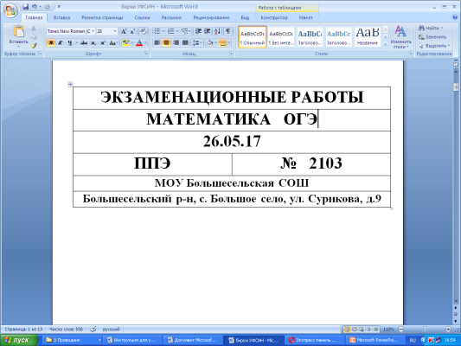

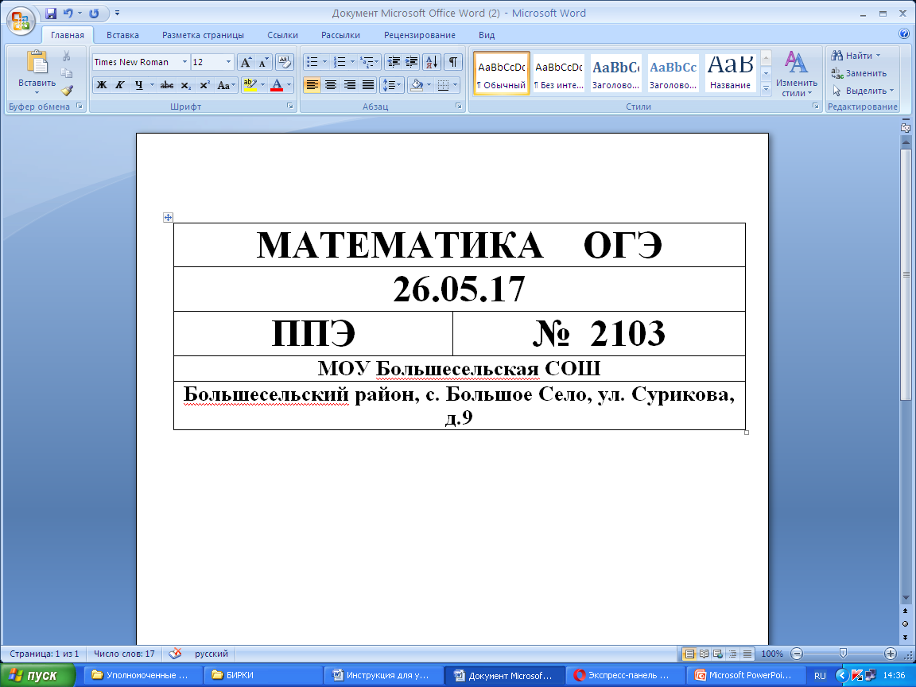



Упаковка экзаменационных материалов
Новый
Упакованная пачка использованных материалов с сопроводительным бланком (ППЭ-9 11-02)
Файл с документами из ППЭ (формы, ведомости согласно акту
ППЭ-9 14-01)

Slide 53
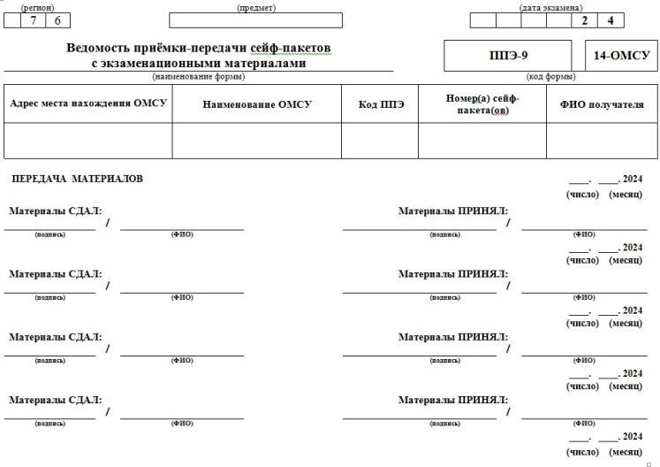
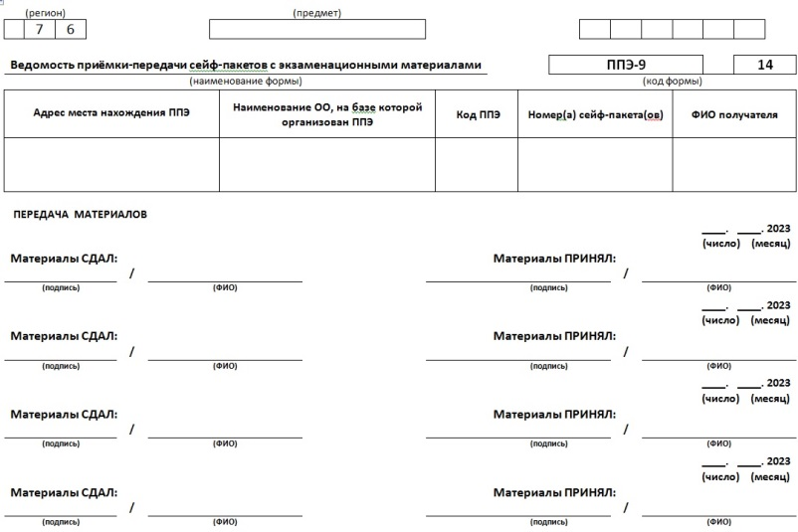
Возврат ЭМ из ППЭ в день экзамена
Форма ППЭ-9 14-ОМСУ
ППЭ
ОМСУ
муниципальному координатору
Форма ППЭ-9 14
ГУ ЯО ЦОиККО

Slide 54
Министерство образования ЯО: (4852) 40-08-63
ГУ ЯО ЦОиККО: (4852) 28-08-83
Спасибо за внимание!
ГУ ЯО «Центр оценки и контроля качества образования»: https://www.coikko.ru
(ГИА-9, Инструктивно-методические материалы)

